Slide 1
«Информационная безопасность. Какие документы разместить на сайте»
Ярцева Виктория Евгеньевна,
юрист-редактор справочной системы «Образование»

Slide 2
Методические рекомендации - письмо Минобрнауки от 14.05.2018 № 08-1184
Задача: информировать учащихся, их родителей и педагогических работников об основных аспектах информационной безопасности
Помогут:
актуализировать уже используемые и размещенные информационные материалы,
подготовить материалы, если их еще нет
Где разместить информацию: - на информационных стендах;
- официальных интернет-ресурсах;
- в средствах массовой информации - школьной газете, педагогических изданиях.

Slide 3
Действия образовательной организации
Административные меры:
- принять локальные акты об информационной безопасности детей;
- назначить ответственного по вопросам защиты детей от вредной информации;
- проводить внутренний контроль за соблюдением законодательства о защите детей от информации, причиняющей вред их здоровью и развитию.
Организационные меры:
- проверить издания библиотечного фонда, чтобы на них стояли знаки возрастных ограничений;
- проконтролировать, чтобы все зрелищные мероприятия, кино- и видеопросмотры имели знаки возрастного ограничения;
- повышать квалификацию работников, которые отвечают за доступ к вредной информации.
1) ФЗ от 29.12.2010 № 436-ФЗ «О защите детей от информации, причиняющей вред их здоровью и развитию»
2) Приказ Минкомсвязи России от 16.06.2014 № 161

Slide 4
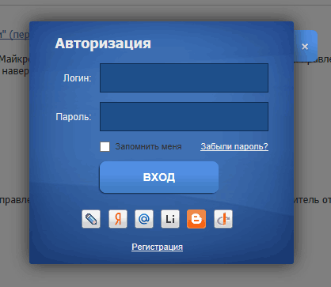
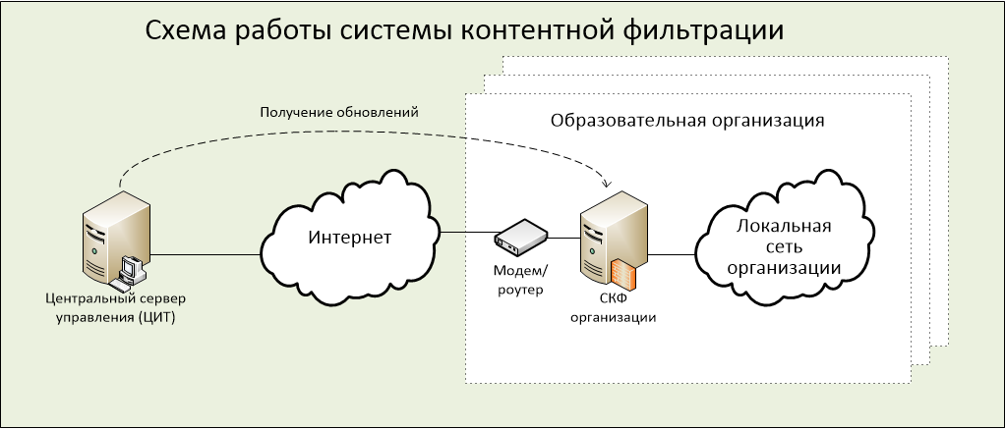
Технические и программные средства защиты
Бывают трех видов – которые ограничивают доступ :
к техническим средствам доступа к интернет – например, через авторизацию пользователей;
2) интернет с технических средств третьих лиц – в таком случае в интернет можно войти только с устройств образовательной организации;
3) запрещенной для распространения среди детей информации, размещенной на сайтах – например, системы контент-фильтрации.

Slide 5
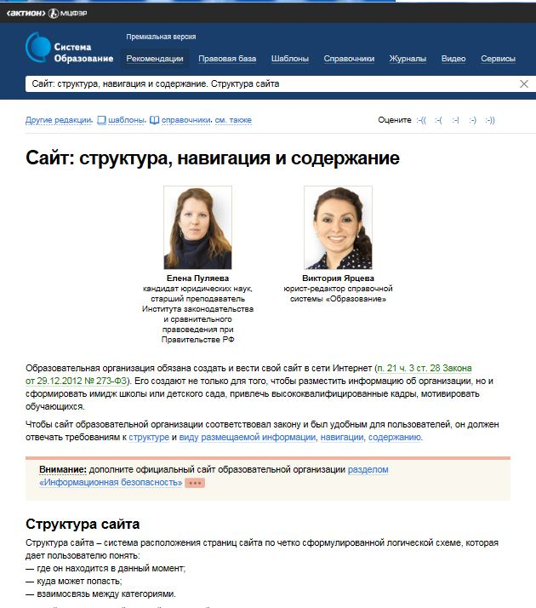
Официальный сайт образовательной организации
обязательный раздел
подразделов
акта регулируют:
- статья 29 Закона от 29.12.2012 № 273-ФЗ
- постановление Правительства от 10.07.2013 № 582;
- приказ Рособрнадзора от 29.05.2014 № 785.
1
11
3

Slide 6
Новый раздел «Информационная безопасность»
Локальные нормативные акты в сфере обеспечения информационной безопасности обучающихся
6 подразделов
Нормативное регулирование
Педагогическим работникам
Обучающимся
Письмо Минобрнауки от 14.05.2018 № 08-1184.
Родителям (законным представителям) обучающихся
Детские безопасные сайты

Slide 7
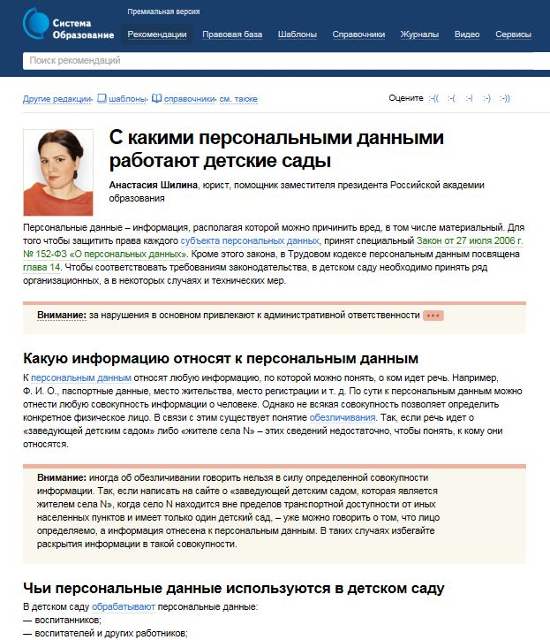
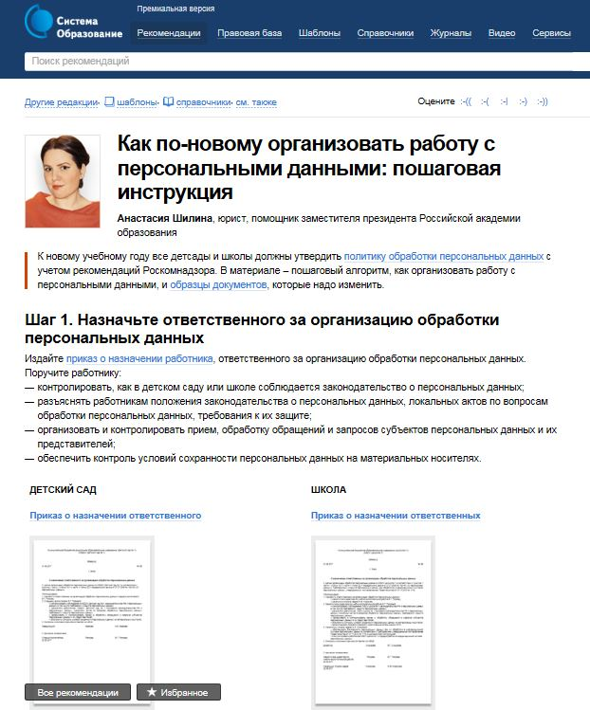
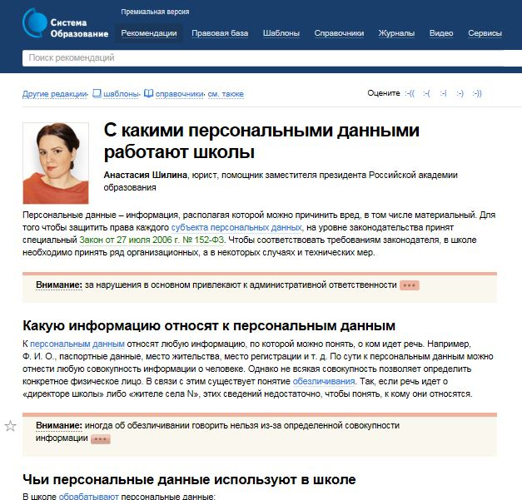
Подраздел: Локальные акты
Локальные акты организации, которые регулируют вопросы информационной безопасности
Акты об информационной безопасности детей - Положение о сайте, Правила пользования интернет
Приказ об ответственном за информационную безопасность в организации
План профилактических и просветительских мероприятий по цифровой грамотности
Политика обработки персональных данных
План мероприятий по контролю за соблюдением законодательства в сфере информационной безопасности
Положения об обработке персональных данных обучающихся и работников

Slide 8
Подраздел: Нормативное регулирование
Нормативные правовые акты или ссылки на них
Федеральные
ФЗ от 29.12.2010 № 436-ФЗ «О защите детей от информации, причиняющей вред их здоровью и развитию»
Региональные
законы или подзаконные акты, которые регулируют вопросы информационной безопасности несовершеннолетних
Муниципальные
нормативные правовые акты или рекомендации по информационной безопасности несовершеннолетних
ФЗ от 27.07.2006 № 152-ФЗ «О персональных данных»
ФЗ от 24.07.1998 № 124-ФЗ «Об основных гарантиях прав ребенка в Российской Федерации»
Распоряжение Правительства РФ от 02.12.2015 № 2471-р «Об утверждении Концепции информационной безопасности детей»
Приказ Минкомсвязи России от 27.02.2018 № 88
«Об утверждении плана мероприятий по реализации Концепции информационной безопасности детей на 2018 - 2020 годы»

Slide 9
Подраздел: Педагогам
Методички
Письма Минобрнауки
Собственные разработки
Мероприятия
Конференции, семинары, круглые столы
Курсы повышения квалификации

Slide 10
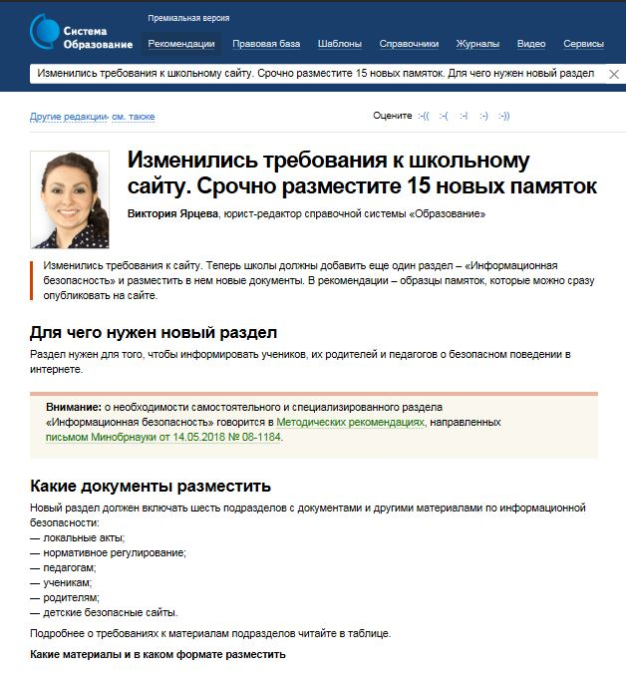
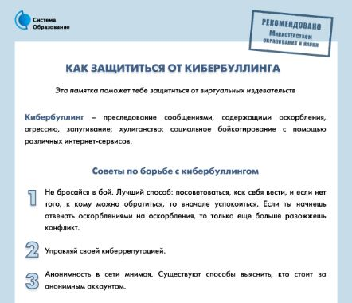
Подраздел: Обучающимся
Памятки
Мероприятия
Детские конкурсы и проекты, которые посвящены цифровому обучению. Например, информация о квесте по цифровой грамотности «Сетевичок»

Slide 11
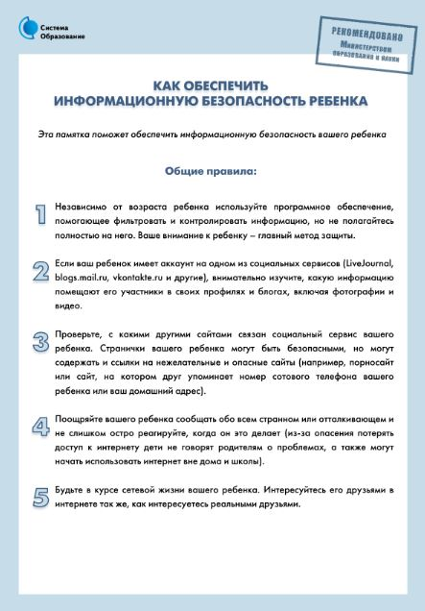
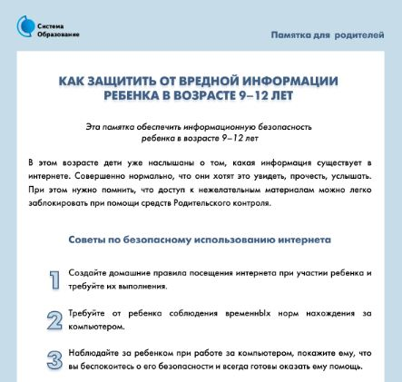
Подраздел: Родителям обучающихся
Памятки

Slide 12
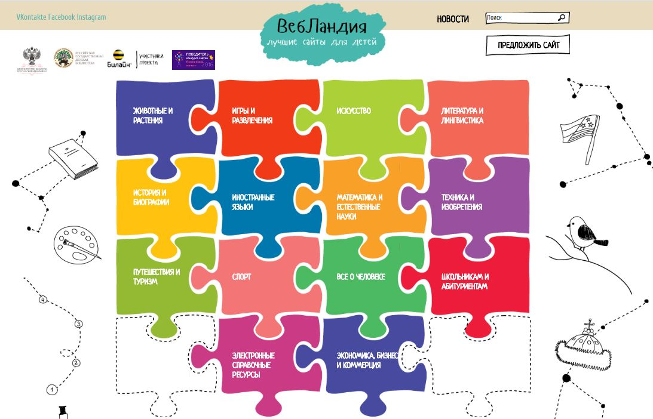
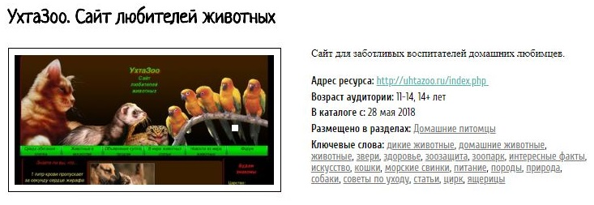
Подраздел: Детские безопасные сайты
разработаны для детей;
имеют безопасный и развивающий контент;
нет рекламы
ПРИМЕР:
Как разместить на сайте:
укажите перечень сайтов
добавьте красочные баннеры
сгруппируйте сайты по тематикам

Slide 13
Спасибо за внимание!

